Slide 1
洗錢防制（AML） 金融新聞焦點人物偵測 （模型訓練想法）

Slide 2
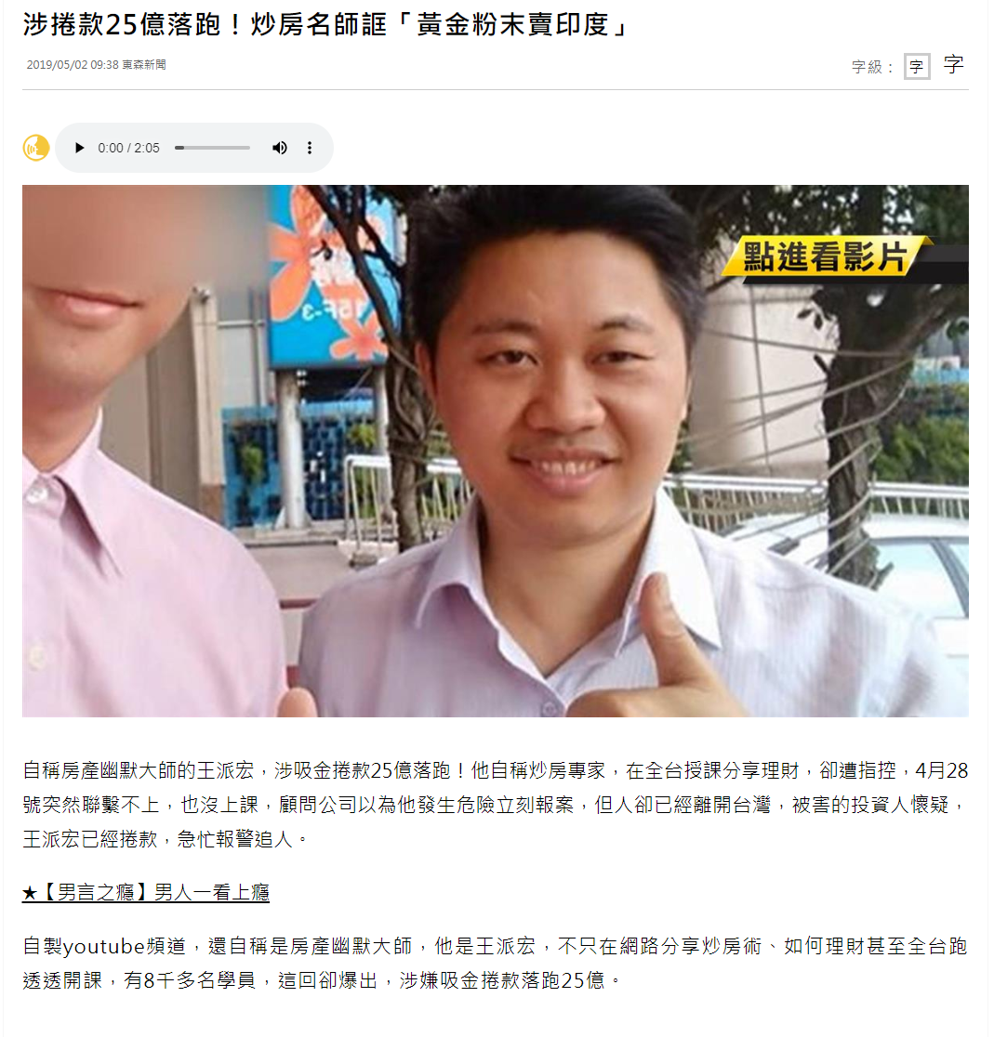
目標
若能透過 AI 技術在金融新聞中找出 AML 焦點人物名單
Input：
output：
[“王派宏”]

Slide 3
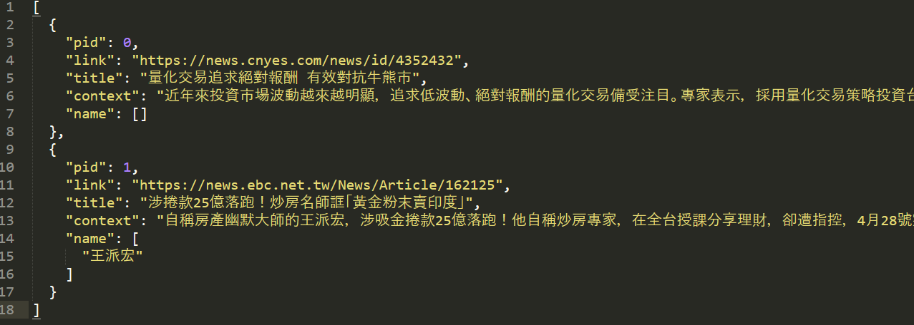
資料集格式
pid：(int) 文章ID
link：(str) 文章連結
title：(str) 新聞標題
context：(str) 新聞內文 name：(list) 焦點人物人名

Slide 4
模型訓練想法
先訓練一個犯罪新聞分類器
載透過NER模型萃取出文章中的人名
[“王曉明”,“張小美”]
是
新聞文章
犯罪新聞分類器
NER模型
（CKIP：https://pypi.org/project/ckiptagger/）

Slide 5







犯罪新聞分類器
使用BERT chinese 的預訓練模型訓練
$$Sentence 1$$
$$Sentence 2$$
[CLS]
$${ t}_{0}$$
…
$${ t}_{n}$$
[SEP]
$${ t′}_{0}$$
…
$${ t′}_{m}$$
Input：
新聞文章全部
只放標題
放新聞開頭與結尾
???
BERT
$${ y}_{[CLS]}$$

Slide 6
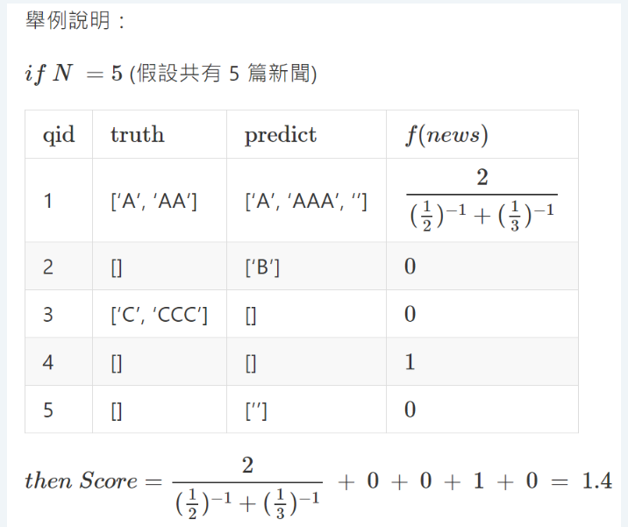
評分方式
F1 score

